Slide 1
Social Scientific Issue opdracht
Vakdidaktiek scheikunde 2
Onderwerp: designerdrugs & het stofgroepenverbod

Slide 2
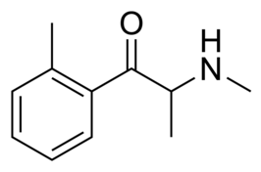
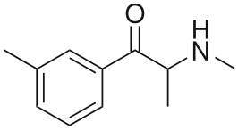
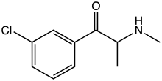
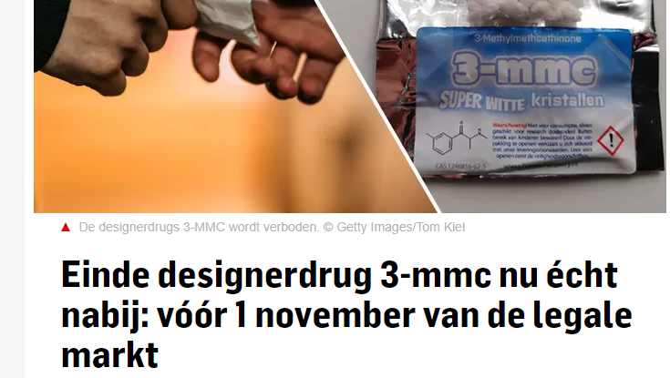
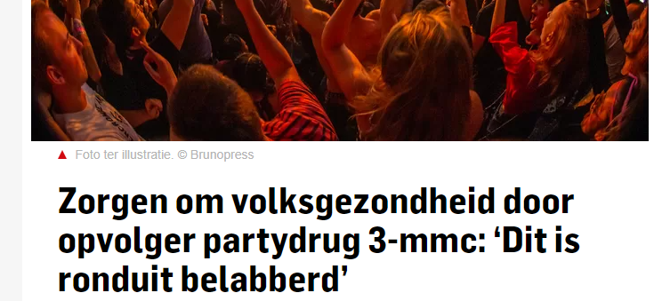
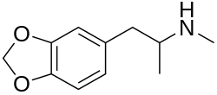
Designer drugs
2-MMC
3-MMC
3-CMC
MDMA

Slide 3
Stofgroepenverbod
fenethylamines
3-CMC

Slide 4
Waarom deze Social Scientific Issue
Mooie balans tussen maatschappelijk probleem en de scheikunde
Bevat naast maatschappelijke vraagstukken ook ethische vraagstukken
Is niet extreem overbelicht; geen onderwerp dat elke avond voorbij komt in bijv. Talkshows

Slide 5
5E Learning Cycle
Lessenserie van 4 lessen
Afwisselende onderdelen
Klassikale uitleg
Groepsopdrachten
Klassikale discussie
Verschillende onderdelen uit het A domein komen aan bod

Slide 6
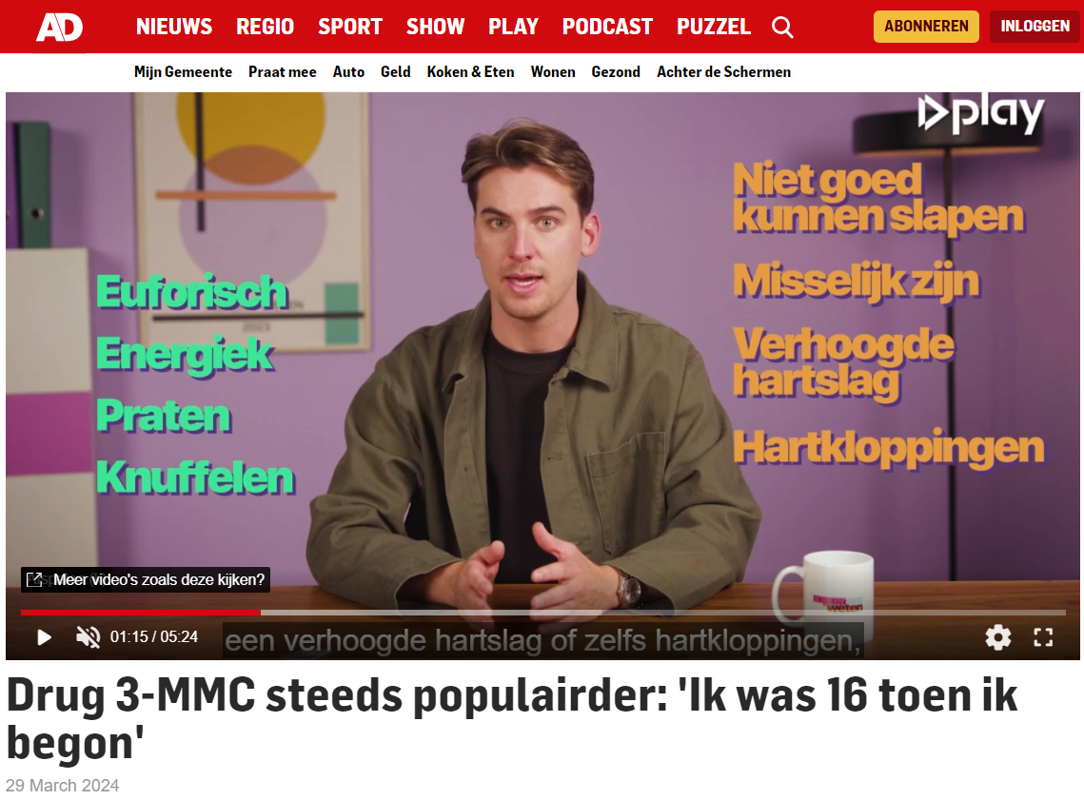
Engage (les 1)
Klassikale uitleg: presentatie door docent
Begrippen introduceren
Probleem introduceren
Leerlingen enthousiasmeren
AD maart 2024

Slide 7
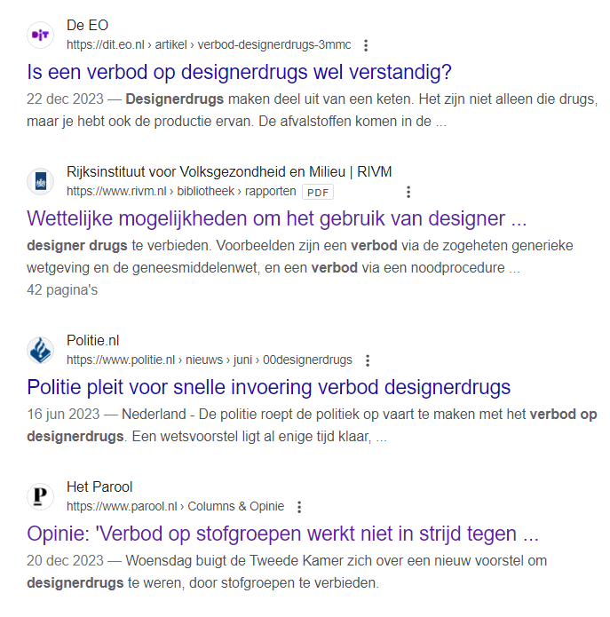
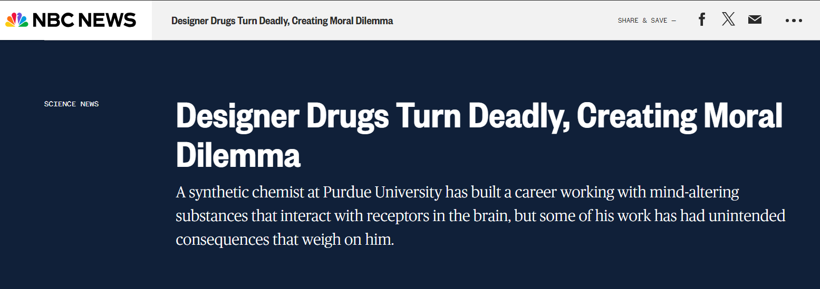
Explore (les 1 & huiswerk)
Groepen van 4 personen
Selectie opgaven
Gericht: artikel lezen + vragen
Onderzoekend: bronnen zoeken

Slide 8
Explain (Les 2)
Klassikale discussie waarbij in ieder geval de volgende onderwerpen aan bod komen:
Het verbod wat er al was
Alle drie stofgroepen
Wat doet het stofgroepen verbod met medicijnen?
Waarvoor is het stofgroepenverbod?
Hoe gaat het met het stofgroepenverbod in bijvoorbeeld Duitsland?
Is een stofgroepenverbod wel te handhaven?
Zal de productie van bepaalde stoffen op een illegale manier verder gaan, en wat doet dit?

Slide 9
Eleborate (Les 2 en 3)
Leerlingen krijgen per groepje een stofgroep toegewezen om te onderzoeken en gaan hierin zelf op zoek voor argumenten voor en tegen het verbieden van deze stofgroep.
Dus 3 onderwerpen: fenethylamines, synthetische cannabinoïden en fentanyl-achtigen.
Het onderwerp kan van veel kanten belicht worden.
Leerlingen kunnen aan het eind kritische vragen stellen aan andere groepen.

Slide 10
Evaluate (Les 4)
Leerlingen geven een korte presentatie
Leerlingen kunnen daarna vragen stellen, gevolgd door kritische vragen van de docent.
Leerlingen trekken voor zichzelf, samen met de klas een conclusie over het stofgroepenverbod voor deze specifieke stof.

Slide 11
Toetsing
Toetsing van domein A: vaardigheden. (moet in het SE)
Sub domeinen A1. Informatievaardigheden gebruiken, A2. Communiceren, A5. Onderzoeken, A9. Waarderen en oordelen, Worden beoordeeld aan de hand van de presentatie en ook de bijdrage van leerlingen in het vragen stellen achteraf aan andere presentaties (individueel).
Sub domeinen A10: Toepassen van chemische concepten, A12: Redeneren in termen van structuur-eigenschappen. Worden beoordeeld aan de hand van de bijdrage tijdens de fasen explain en eleborate.

Slide 12
Dus, ben voor het stofgroepenverbod, of tegen, zolang je maar goed onderzoek hebt gedaan! (of je leerlingen hebt laten doen)

